Slide 1
滲透測試平台Kali Linux
11201資訊安全
平時報告
學生:董宸維
老師:恩師龍大大

Slide 2
Agenda
Kali Linux工具
滲透測試主題1: Hping3
滲透測試主題2:nmap
滲透測試主題3:Metasploit Framework
滲透測試主題4:Log4j滲透測試

Slide 3
Kali linux工具

Slide 4
Kali Linux Tools：
Nmap - 網絡掃描工具，用於檢測主機和服務。
Metasploit Framework - 用於開發、測試和使用漏洞的框架。
Wireshark - 網絡封包分析工具。
Aircrack-ng - 用於測試和破解無線網絡的工具套件。
John the Ripper - 用於密碼破解的工具。
Hydra - 暴力破解工具，用於測試各種登入界面的密碼。
Burp Suite - 用於測試 Web 應用程序的代理工具。
Maltego - 一個開源的情報收集和連接分析工具。
Social Engineering Toolkit (SET) - 用於模擬社會工程學攻擊的工具。
Wireshark - 網絡封包分析器。
Hashcat - 密碼恢復工具，支持多種加密算法。
Nikto - Web 服務器漏洞掃描器。
Sqlmap - 自動化 SQL 注入和資料庫測試工具。
Exploit Database (Exploit-DB) - 一個漏洞利用的數據庫。
Maltego - 一個用於收集和分析開源情報的工具。
Hping3 - 網絡測試工具，支持 TCP、UDP、ICMP 等協議。
Ettercap - 中間人攻擊工具，用於監視、攔截和修改網絡流量。
BeEF (The Browser Exploitation Framework) - 用於攻擊 Web 瀏覽器的工具。
Radare2 - 開源的反編譯框架。
Volatility - 用於記憶體分析和取證的工具。

Slide 5
滲透測試
滲透測試 Penetration Test，是為了證明網路防禦有按照預期計畫正常執行的一種機制，測試方式為利用、模擬駭客與惡意使用者的思維，嘗試攻破入侵企業網站、資訊系統或設備等軟體，分析測試目標的風險層級，評估安全性是否有待加強，而這項測試的最終目的，是為了在受到真正的攻擊之前，能夠提早發現安全性的漏洞並加以改善修正。
簡單來說，就是以毒攻毒、以毒試毒的概念進行測試目標的模擬攻擊，並在攻擊後回報潛在漏洞給開發人員進行修補。
滲透測試的流程可分為五個步驟，如下。
準備階段 確認執行的方式、範圍、時間與測試計畫，並蒐集受測目標的公開資訊，如Domain、IP位置和帳號…等。
資料蒐集 依循OSSYMM(Open Source Security Testing Methodology Manual)建立執行架構、策略、資料蒐集、分析與目標滲透步驟，並測試是否有敏感資訊或系統訊息洩漏。
資料分析、弱點掃描 掃描受測目標已知的弱點，各項測試廠商提供與採用的測試標準不一，但大多都會以OWASP(Open Web Application Security Project)所提供的年度十大安全風險排行榜所揭露的風險作為主要的檢測標準。
目標滲透 測試應用程式、軟體、邏輯與系統，以不同的方式執行滲透測試的作業，並破解密碼等目標項目。若取得伺服器控制權限，會再嘗試取得伺服器最高權限，或滲透內網其他伺服器。
弱點報告 測試完畢，獲取測試報告書。

Slide 6
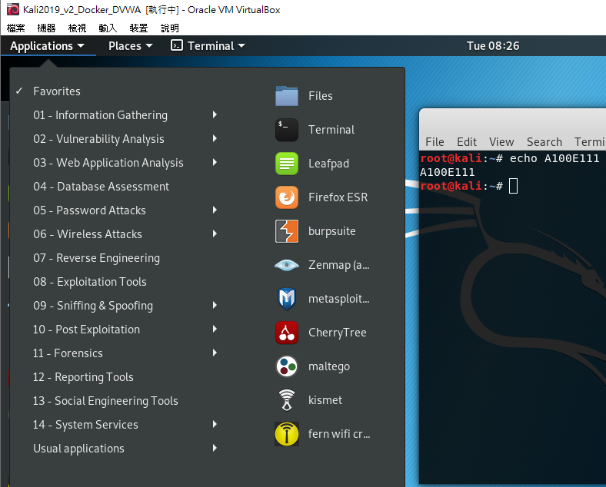
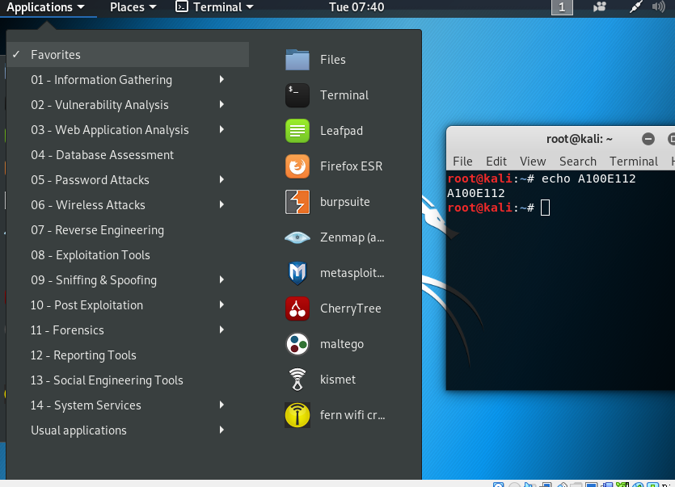
Kali linux

Slide 7
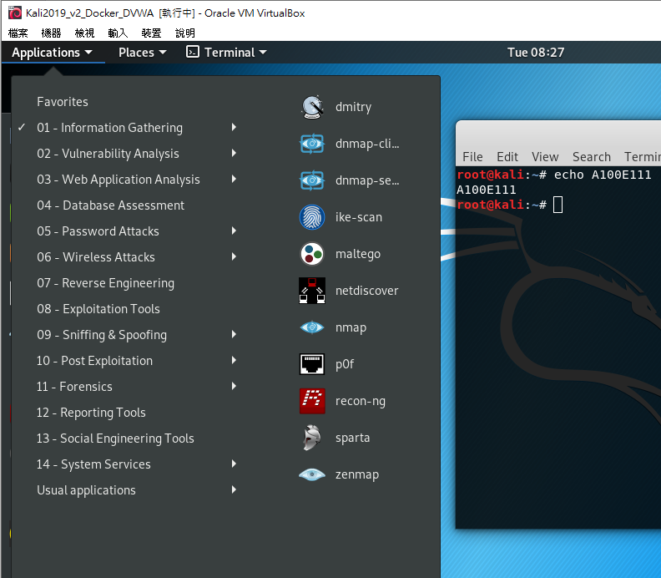
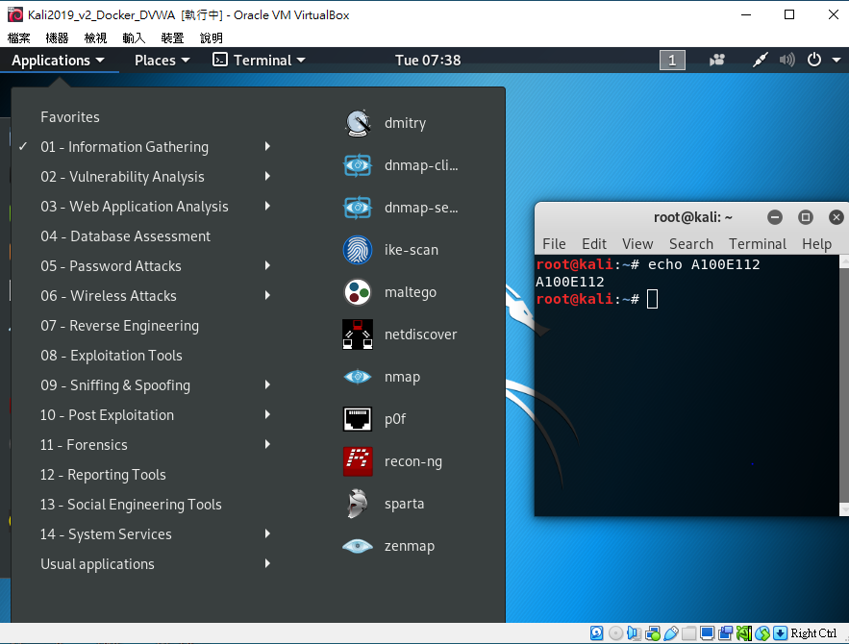
01.資訊收集(Information Gathering)

Slide 8
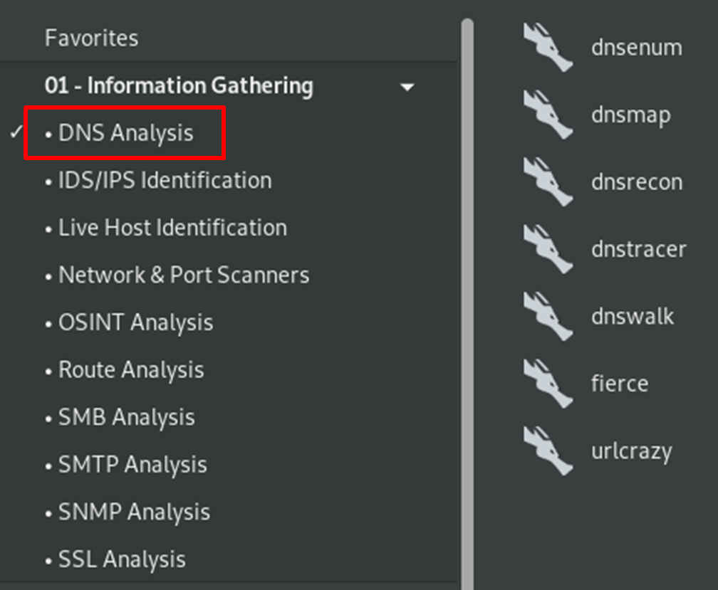

01.資訊收集(Information Gathering)

Slide 9
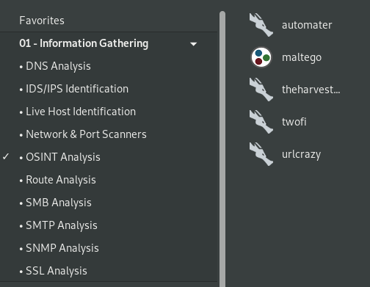
01.資訊收集(Information Gathering)

Slide 10
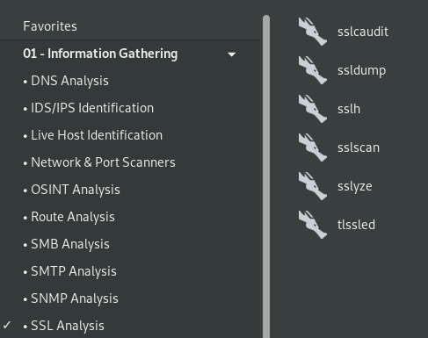
01.資訊收集(Information Gathering)

Slide 11
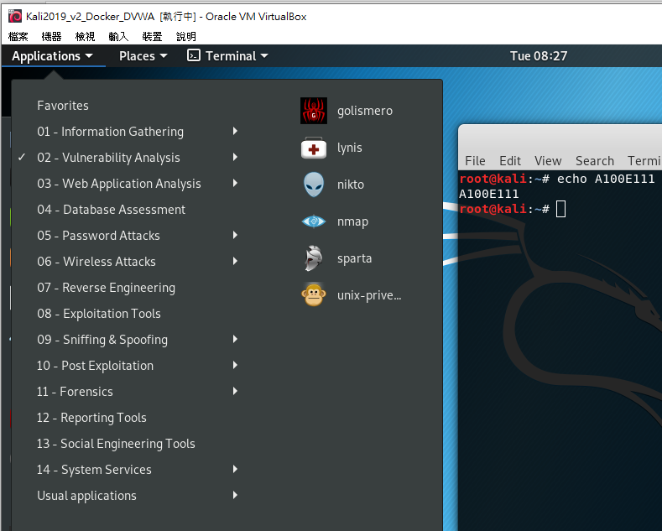
02.漏洞分析|Vulnerability analysis

Slide 12
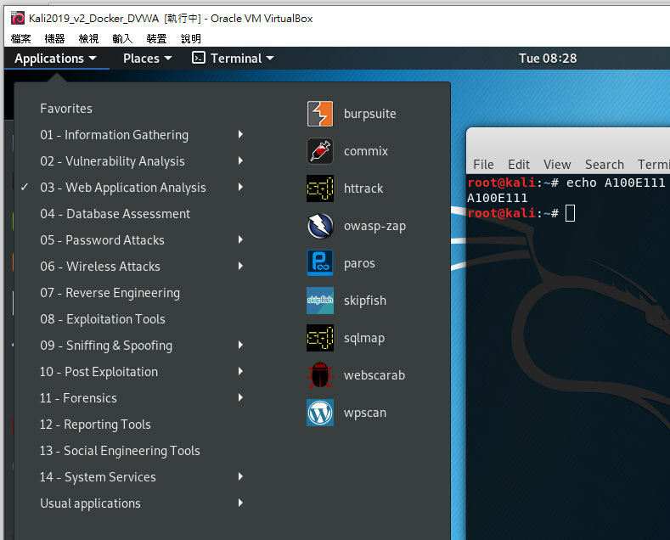
03.網站應用程式分析|web application analysis

Slide 13
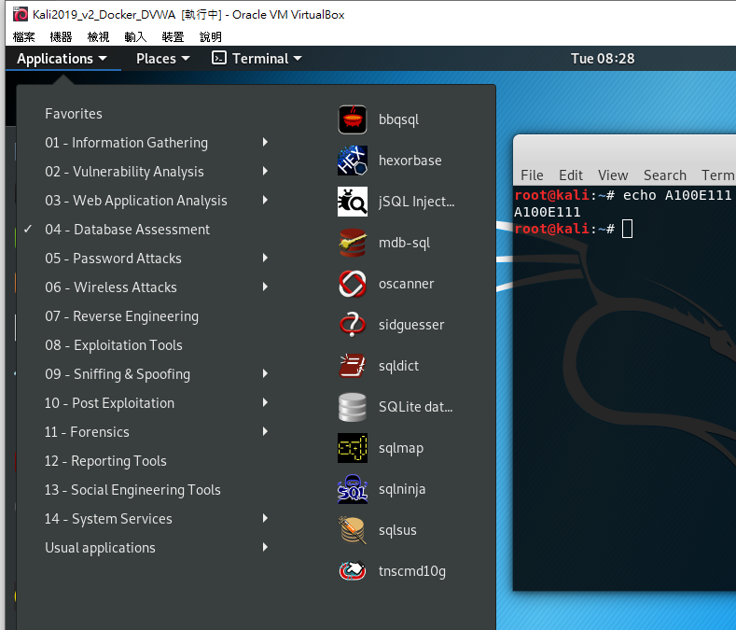
04.資料庫評估| Database assessment

Slide 14
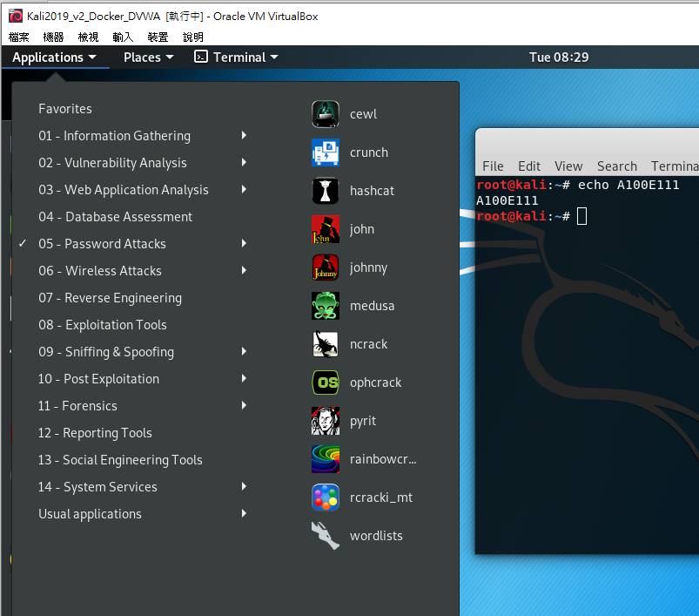
05.密碼攻擊| Password Attack

Slide 15
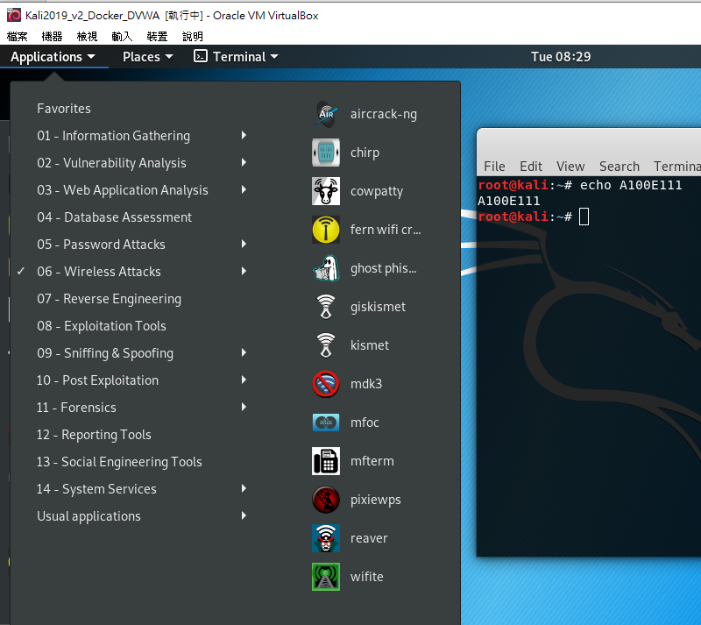
06.無線網路攻擊| wireless Attack

Slide 16
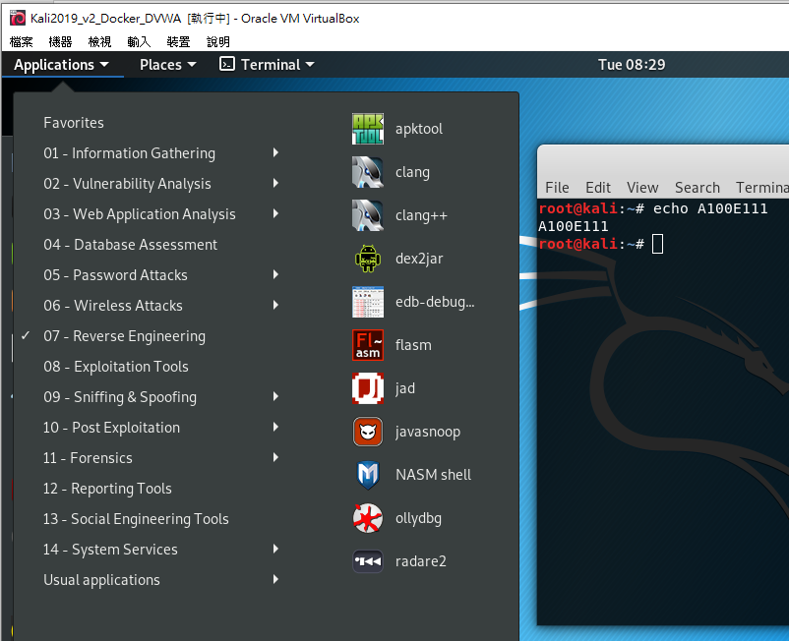
07.逆向工程 | reverse engineering

Slide 17
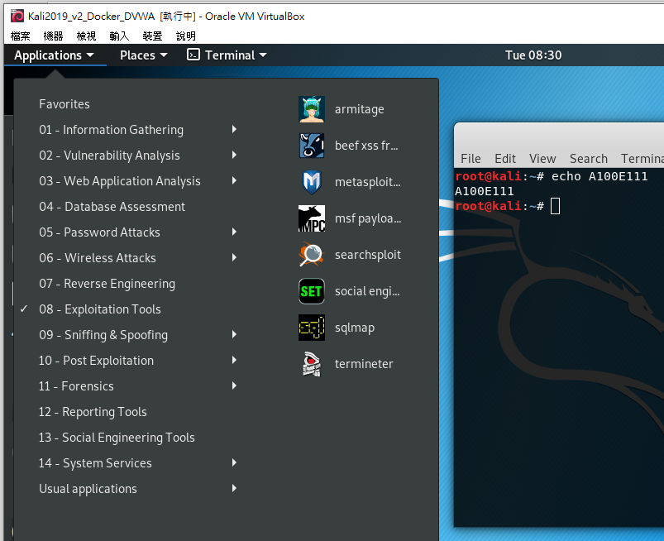
08.攻擊工具 | EXPLOITATION tOOLS

Slide 18
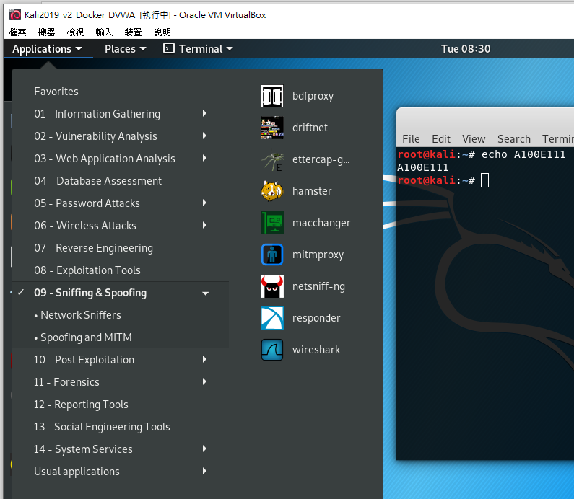
09.竊聽與欺瞞攻擊|sniffing & spoofing

Slide 19
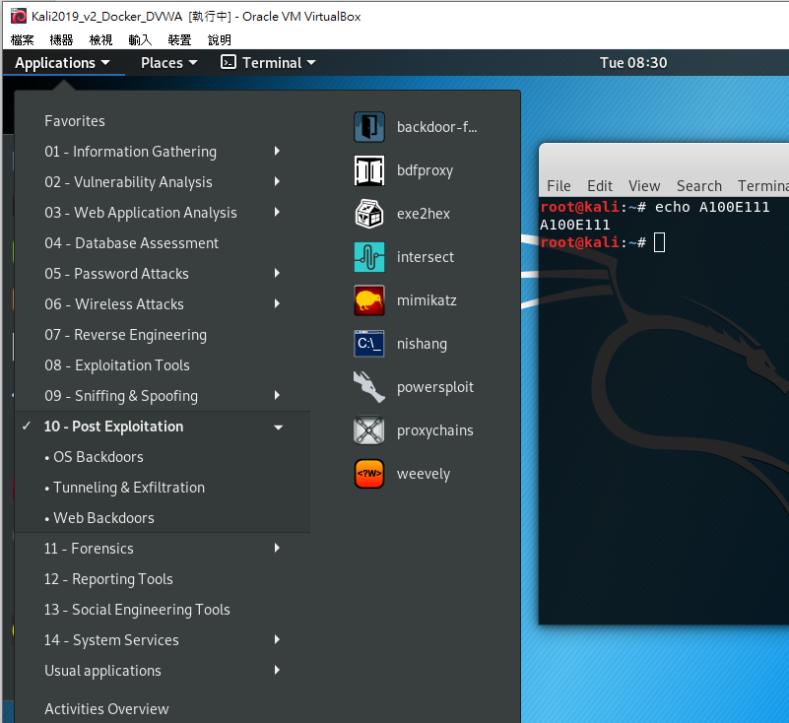
10.後期攻擊|post-exploitation

Slide 20
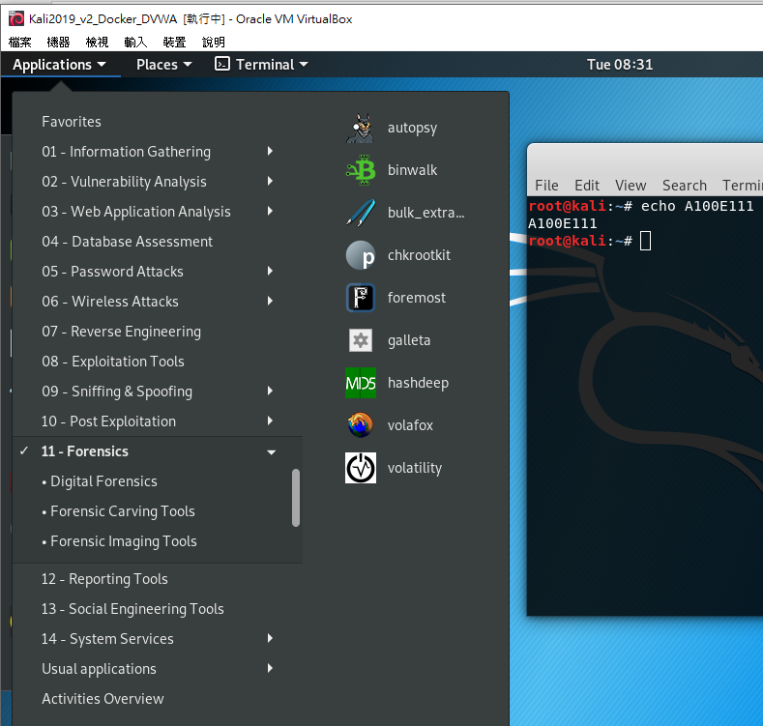
11.數位鑑識工具| Forensics

Slide 21
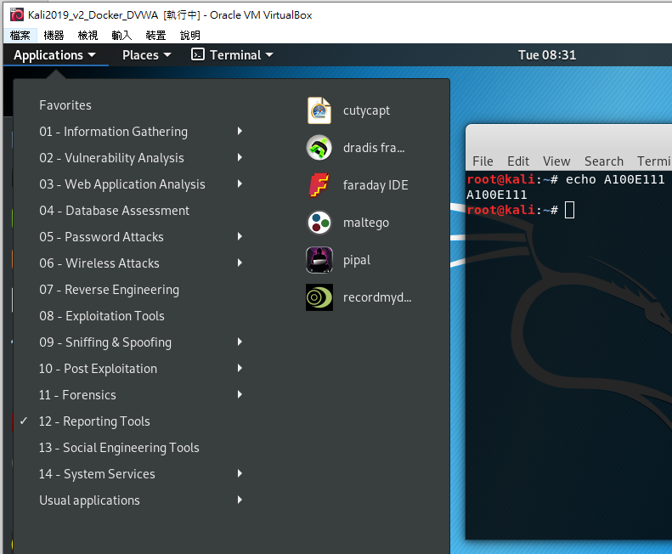
12.報表工具 | Reproting tools

Slide 22
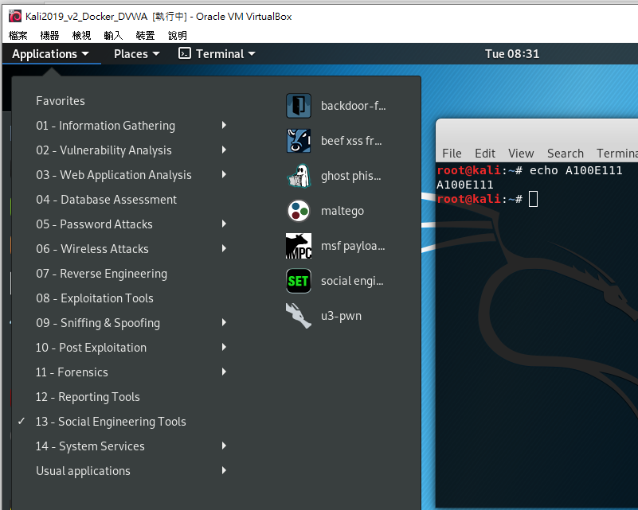
13. 社交工程攻擊| Social engineering tools

Slide 23
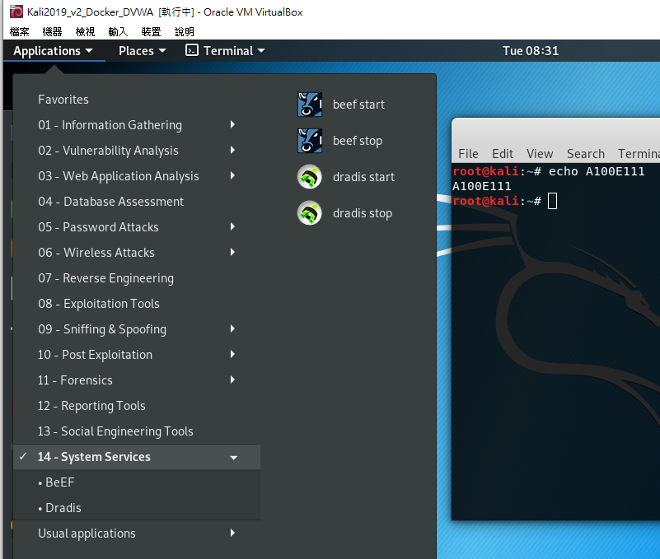
14. 系統服務|system service

Slide 24
滲透測試主題1:
Hping3

Slide 25
Hping3
icmp的ping的加強版
當ping不到某個目標的時候，不一定是目標沒有開啟，有可能是有ACL或是防火牆，Hping就可以處理這個問題，因為他不只利用icmp去執行ping這個動作，所以可能可以繞過防火牆的規則。
功能強大:用於測試和掃描網路設備、執行網路性能測試、進行渗透測試和安全評估，以及進行各種網絡探測操作。
sudo hping3 -1 192.168.43.122 | 利用ICMP去PING目標，作用跟ping一樣
sudo hping3 -A 192.168.43.122 -p 80 | 利用ACK scan ping port 80
sudo hping3 -F -P -U192.168.43.122 -p 80 | Xmas Scan
sudo hping3 -9 HTTP -I eth0 | 抓取某網卡的HTTP封包
sudo hping3 -S 192.168.43.122 -a 192.168.43.101 -p 22 --flood | SYN flooding a victim -a --spoof spoof source address -S --syn set SYN flag -p --destport

Slide 26
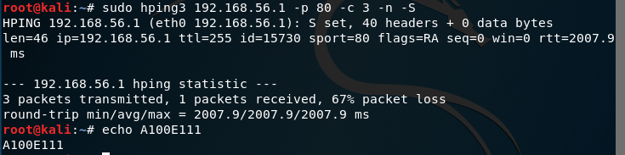
sudo hping3 192.168.56.1 -p 80 -c 3 -n -S
這個命令將發送一個 TCP SYN 包到IP 192.168.0.7 的 80 端口，以查看它是否處於開啟狀態。如果成功，將收到 TCP SYN/ACK 回應。
-c 3：指定發送的SYN請求數量，這裡是3個。
-n：禁用DNS解析，以避免進行主機名查找，加快掃描速度。
-S：使用TCP SYN掃描技術，向目標主機的80端口發送SYN請求。
flags：SA 表示port 有開、RA 表示port 沒開 (Reset Ack)
TTL： UNIX 及類 UNIX 操作系統 ICMP 回顯回應的 TTL 字段值為 255
Compaq Tru64 5.0 ICMP 回顯回應的 TTL 字段值為 64
微軟 Windows NT/2K操作系統 ICMP 回顯回應的 TTL 字段值為 128
微軟 Windows 95 操作系統 ICMP 回顯回應的 TTL 字段值為 32

Slide 27
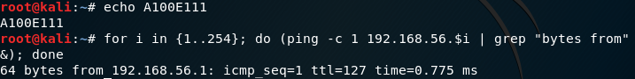
for i in {1..254}; do (ping -c 1 192.168.56.$i | grep "bytes from" &); done
for i in {1..254};：這部分建立了一個循環，它將變數i的值從 1 遞增到 254，因此循環將運行254次。
do：開始循環的主體。
(ping -c 1 192.168.1.$i | grep "bytes from" &);：這是循環的內容。對於每個i，它執行以下操作：
ping -c 1 192.168.1.$i：執行一次ping命令，嘗試連接到 IP 地址 192.168.1.$i 的主機。 -c 1表示只發送一個 ICMP 回應請求（ping）包。
|：管道符號，將 ping 的輸出（標準輸出）傳遞給下一個命令。
grep "bytes from"：用於過濾 ping 命令的輸出，僅保留包含 "bytes from" 的行。
&：使每個ping命令在後台運行，以確保快速執行。這允許同時發送多個ping請求。

Slide 28
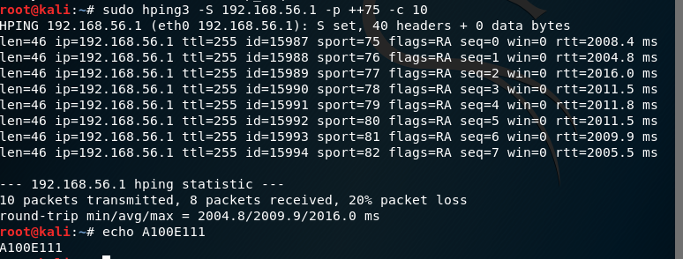
sudo hping3 -S 192.168.56.1 -p ++75 -c 10
這行指令是從port 75開始ping，一路ping到port 85，看哪個port 有開就有回應。

Slide 29
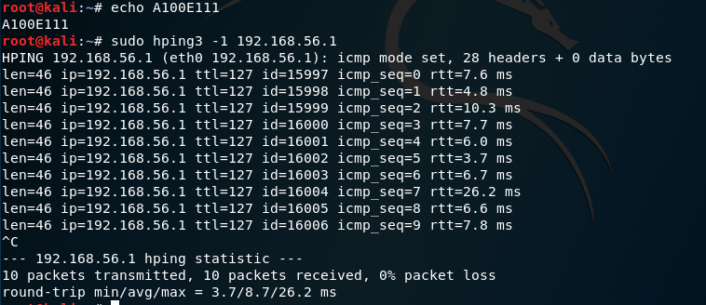
利用ICMP去PING目標網路，作用跟ping一樣

Slide 30
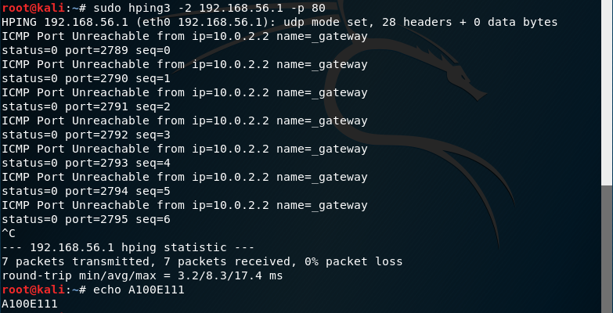
利用UDP scan ping port 80

Slide 31
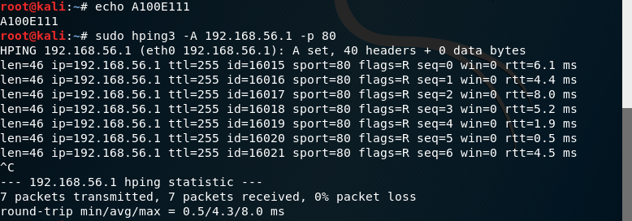
利用ACK scan ping port 80

Slide 32
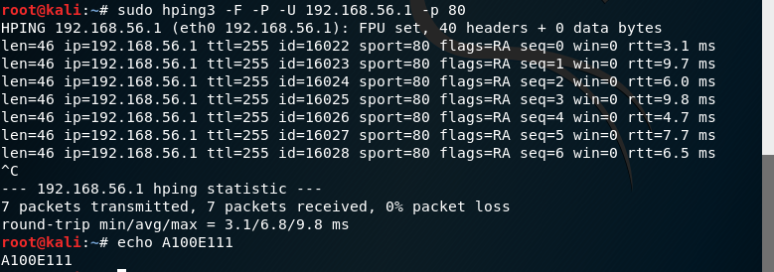
利用Xmas scan ping port 80

Slide 33
滲透測試主題2:
nmap

Slide 34



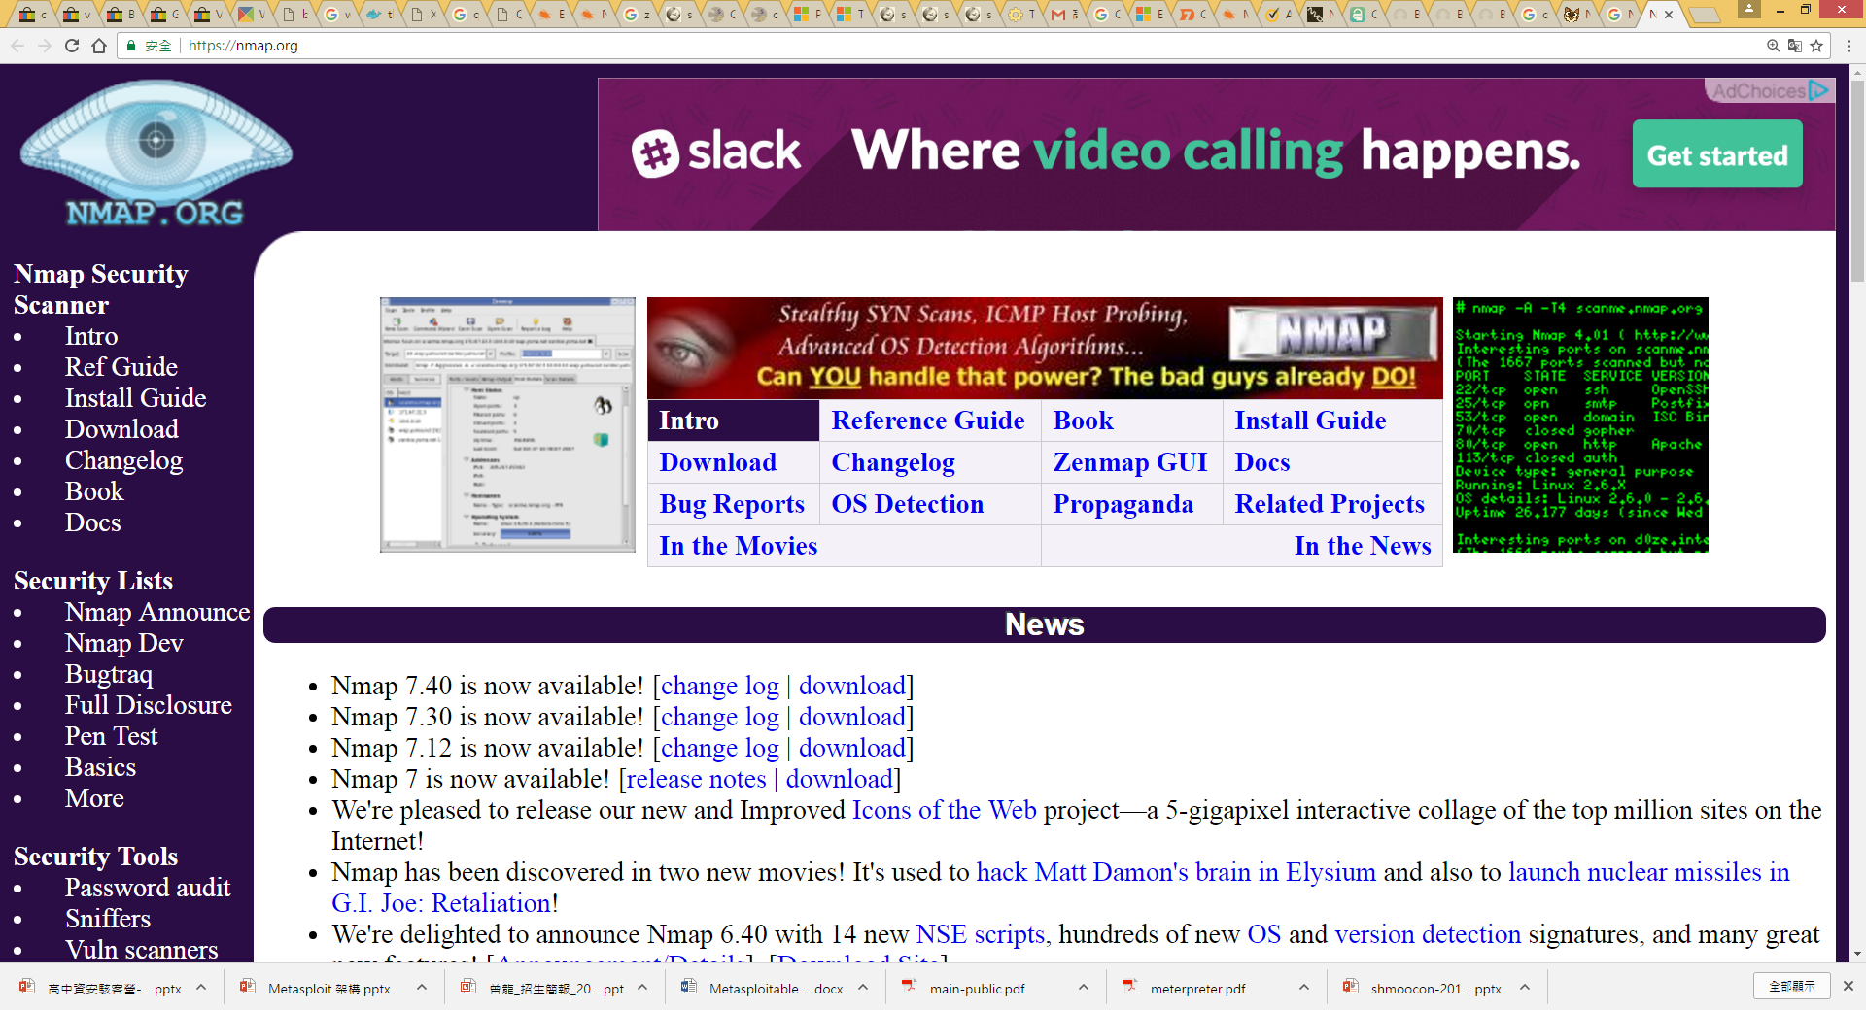
Namp::Ｎetwork Mapper
https://nmap.org/
NMAP是一個用於情資蒐集的網路掃描器。
最初由Gordon Lyon用於目標偵測和服務的一項網路技術 。
基本原理:Nmap發送特製的封包至目標主機，然後分析其反應。
Nmap有許多功能，可用來探測網路，包括目標偵測和服務偵測以及作業系統偵測。
NMAP也提供更高階的腳本漏洞檢測Nmap Scripting Engine (NSE)。
Gordon Lyon

Slide 35

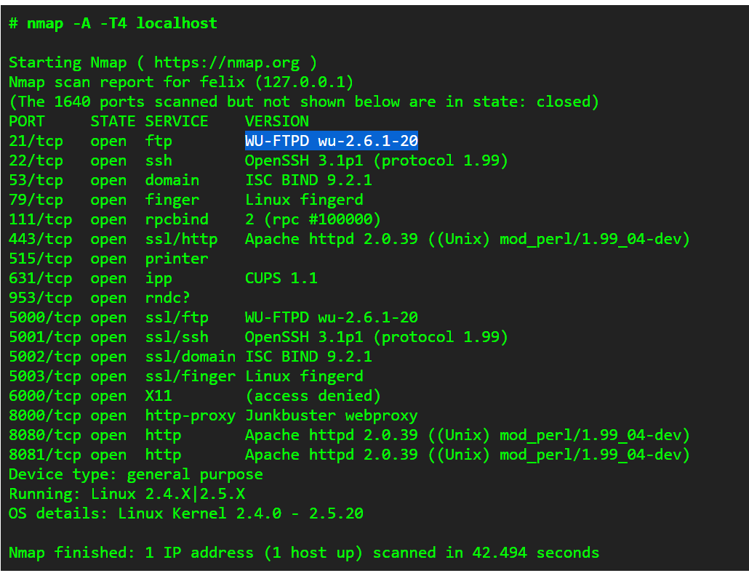
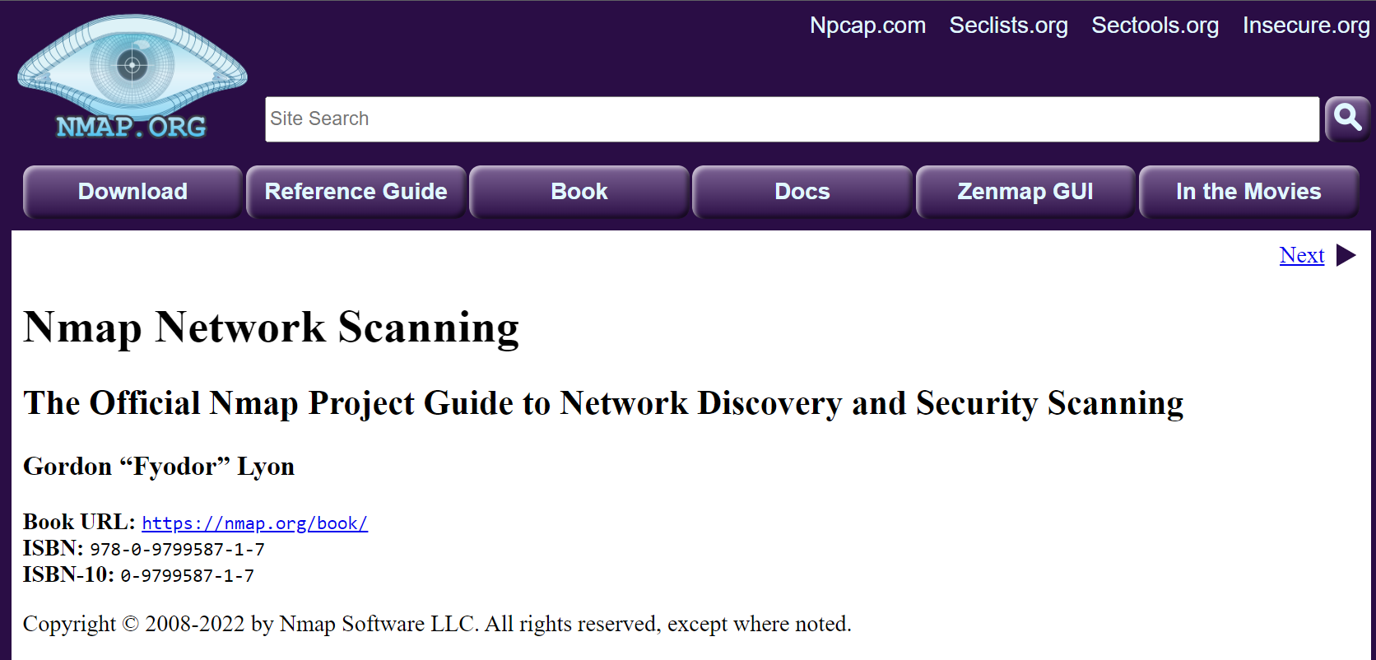
NMAP掃描技術
Nmap参考指南(Man Page) https://nmap.org/man/zh/index.html
https://nmap.org/book/toc.html
NMAP PORT掃描技術

Slide 36
NMAP IP掃描技術
nmap www.hinet.net | 掃描主機是否有開機，並且開啟哪些連接埠
nmap 202.39.253.11 | 直接使用 IP 位址來指定掃描的主機
nmap -v www.hinet.net | -v 參數，會有更詳細的輸出
nmap www.hinet.net tw.yahoo.com www.google.com.tw | 掃描多台主機 Scan Multiple Hosts
nmap 192.168.0.* nmap 192.168.0.0/24 | 使用萬用字元，一次掃描整個子網域
nmap 192.168.0.123,124,125
nmap 192.168.0.123-140 | 掃描子網域中連續的某一段
nmap 192.168.0.* --exclude 192.168.0.100
nmap -iL hostlist.txt | 以檔案列表指定掃描那些主機
www.hinet.net
192.168.0.123
www.google.com.tw
參考資料: https://blog.gtwang.org/linux/nmap-command-examples-tutorials/

Slide 37
NMAP掃描技術
Nmap所了解的6個端口狀態 https://nmap.org/man/zh/man-port-scanning-basics.html
Open 打開 | 應用程序順序正確在該端口接收TCP連接或UDP報文。發現這一點常是端口掃描的主要目標。安全意識強的人知道道每個打開的端口都是攻擊的入口。攻擊者或入侵者想要發現打開的端口。 而管理人員則嘗試關閉它或使用防火牆保護它們以免遭破壞合法用戶。 非安全掃描可能對開放的端口也感興趣，因為它顯示了網絡上那些服務可供使用。
closed(關閉的) | 關閉的端口對Nmap也是可訪問的(它接受Nmap的探測報告並產生影響)，但沒有應用程序在其上監聽。它們可以顯示該IP地地址上(主機發現，或者ping掃描)的主機正在運行up 也對部分操作系統探索有所有幫助。 因為關閉的關口是可以訪問的，也許過會兒值得再掃描一下，可能又開放了。 系統管理員工可能會考慮使用防火牆封鎖這種端口。 那樣他們就會被顯示為被過濾的狀態，下面討論。
filtered(被過濾的) | 由於包過過濾阻止探查報告文到達端口，Nmap無法確定該端口是否打開。過濾可能來自專業的防火牆設備，路由器規則或者主機上的軟件防火牆。這樣的端口讓攻擊者感覺很撲折，因為它們幾乎不提供任何信息。有時它們響應ICMP錯誤消息類型3代碼13（無法到達目標標記：通信被管理人員禁止停止），但更普遍的是通過濾器只是丟棄探測桿，不做任何反應。這逼使Nmap重新測試若干下次以訪問萬一探測包是由網絡阻擋丟棄的。這使掃描速度明顯變化。
unfiltered(未被過濾的) | 未被濾過狀態意味著端口可訪問，但Nmap不能確定它是打開還是關閉。 只用於鏡像防火牆規則集的ACK掃描才會把端口分類到這種狀態。用其類型的掃描如窗口掃描，SYN掃描，或者 FIN 掃描來掃描未被過濾的端口可以幫助確定端口是否打開。
open|filtered | 當無法確定端口是打開還是被過濾的，Nmap就應該把端口劃分成這種狀態。打開的端口不響應就是一個例子。沒有響應也可能意味著報文過濾器丟棄了探測報文或者它引發的任何響應。因此Nmap無法確定該端口是開放的還是被過濾的。UDP，IP協議，FIN，Null，和Xmas掃描可能把端口歸入此類。
closed|filtered | 該狀態使用於Nmap不能確定端口是關閉的還是被過濾的。它只可能出現在IPID Idle掃描中。

Slide 38
NMAP fingerprinting掃描技術:
OS Fingerprinting & Banner Grabbing
作業系統(OS)探測 see 8. Remote OS Detection https://nmap.org/man/zh/man-os-detection.html
-O(啟動作業系統檢測) | 也可以使用-A同時啟動操作進行系統檢測和版本檢測。
--osscan-limit | (指針對指定的目標進行操作系統檢測)如果發現一個打開和關閉的TCP端口時，操作系統檢測會更有效。 採用這個選項，Nmap只對滿腳這個條件的主機進操作操作系統檢測，這樣可以間隔時間，特別是在使用掃描多個主機時-P0。選擇項僅在使用 -O或-A 進入操作系統檢測時啟動使用。
--osscan-guess; --fuzzy | (推測操作系統檢測結果)當Nmap無法確定所檢測的操作系統時，可能會提供最接近的匹配，Nmap默認進入這種匹配，使用上記任一個選項項使Nmap的推測更有效
服務和版本探索 see 7. Service and Application Version Detection https://nmap.org/man/zh/man-version-detection.html
-sV(版本探索) | 打開版本探索。也可以使用-A同時打開操作進行系統探索和版本探索
--allports
--version-intensity <intensity>
--version-trace | 打印出詳細的關於正在執行的掃描的調試信息。是--packet-trace得到的子集。

Slide 39
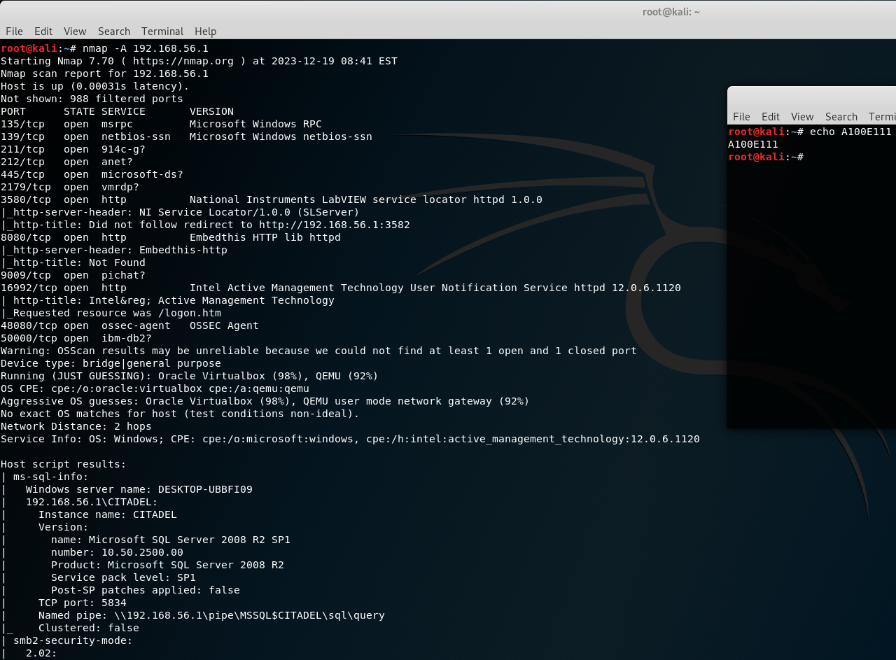
nmap -A 192.168.56.1

Slide 40
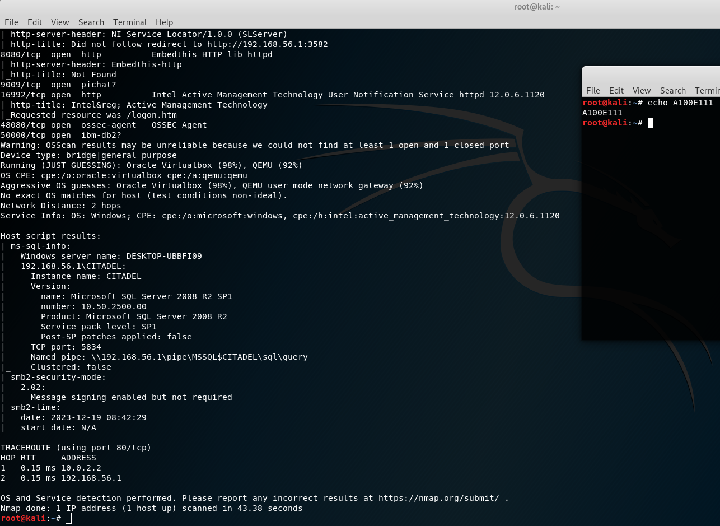

Slide 41
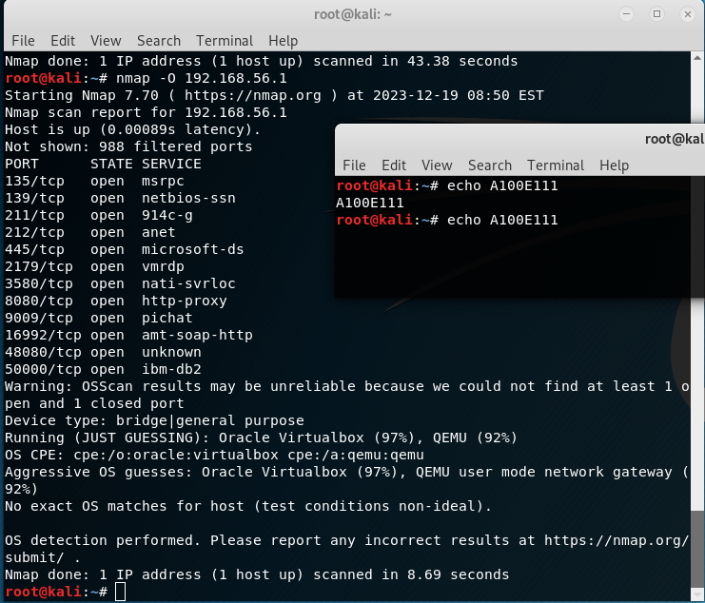
nmap -O 192.168.56.1

Slide 42
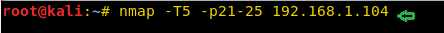
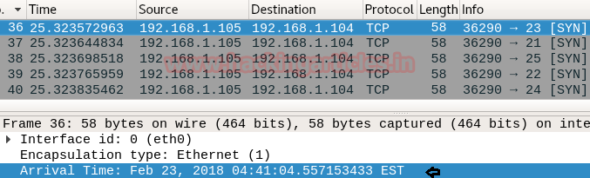
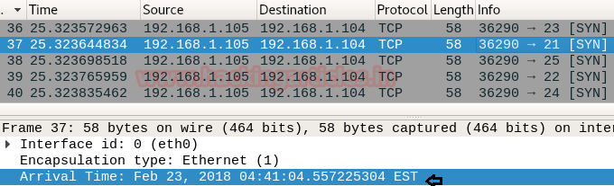
NMAP掃描技術: Timing template
Timing template in the nmap is defined by –T<0-5> having -T0 as the slowest and –T5 as the fastest.
Timing template in Nmap is used to optimize and improve the quality and performance of the scan to get desired results.
the packets sent to the target IP are sent by a maximum difference of 5 milliseconds or 0.005 seconds
數字越大代表掃描速度越快
nmap -T1 -p21-25 192.168.1.104
Nmap Insane (-T5) Scan used for sending packets insanely fast and waits only 0.3 seconds for the response.
Nmap Aggressive (-T4) Scan 手冊說如果網路環境穩定，參數建議調整為 -T4。 -T4 禁止動態 TCP Port 掃描延遲超過 10 ms
Nmap Normal (-T3) Scan: 預設使用
Nmap Polite (-T2) Scan he time difference between the two packets sent is 0.4 seconds.
Nmap Sneaky (-T1) Scan The time difference between the two packets sent is 15 seconds.
Nmap Paranoid (-T0) Scan The time difference between the two packets sent is 5 minutes
-T0 ~ -T1 是避免 IDS 告警，但掃描速度頗慢，沒有特殊需求，不建議使用
推薦閱讀: Nmap for Pentester: Timing Scan https://www.hackingarticles.in/nmap-for-pentester-timing-scan/

Slide 43
NMAP掃描技術:輸出
Nmap提供5種不同的輸出格式 參考資料: https://nmap.org/man/zh/man-output.html
 | 默認的方式是interactive output，發送給標準輸出(stdout)
-oN <filespec>(標準輸出) | normal output方式類似於 interactive，但顯示較少的運行時間信息和告警信息，這是由於這些信息在掃描完成後使用於分析，而不是交互方式的
-oX <filespec>(XML輸出) | XML輸出是最重要的輸出類型，可被轉換成HTML，對於程序處理非常方便，如用於Nmap圖形用戶接口或導入數據庫。
-oS <filespec>（腳本 KIDD|3 輸出）
-oG <filespec>(Grep輸出)
-oA <basename>(輸出至所有格式)
細節和調試選項 | --packet-trace（跟踪發送和接收的報告文）
其他輸出選項 | --append-output(在輸出文件中添加) --resume <filename>（繼續中斷的掃描）

Slide 44
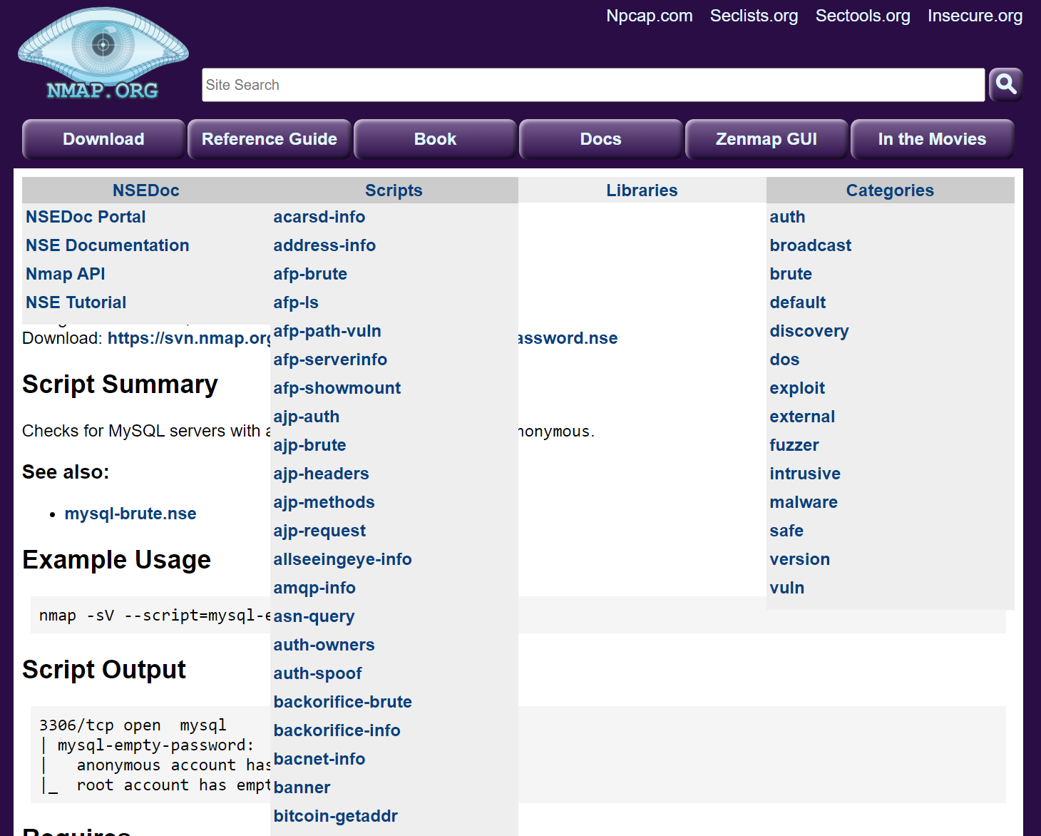
NMAP Nmap Scripting Engine (NSE) 掃描技術
auth
broadcast
brute暴力破解
default
discovery
dos
exploit 攻擊
external
fuzzer模糊測試
intrusive
malware 掃漏惡意程式
safe
version
vuln 掃漏洞
Script Arguments
Example Usage
Script Output
Script banner
https://nmap.org/nsedoc/categories/exploit.html

Slide 45
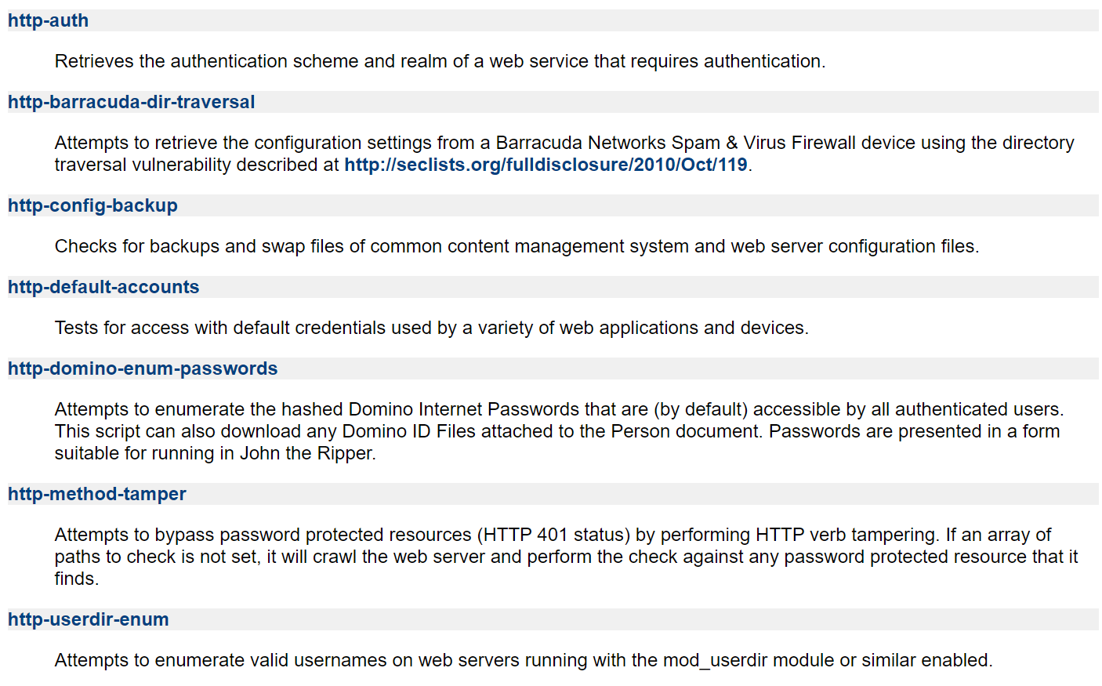
auth

Slide 46
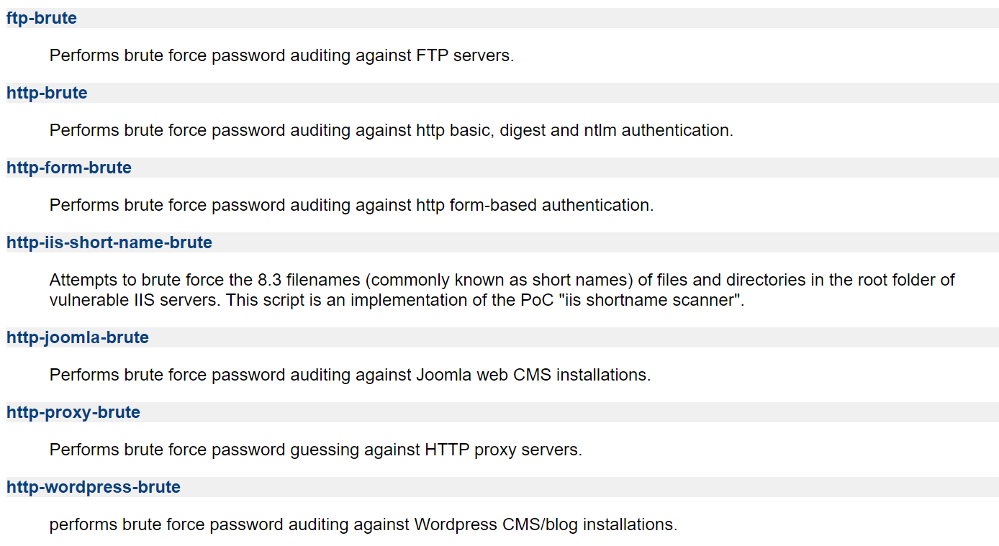
brute暴力破解

Slide 47
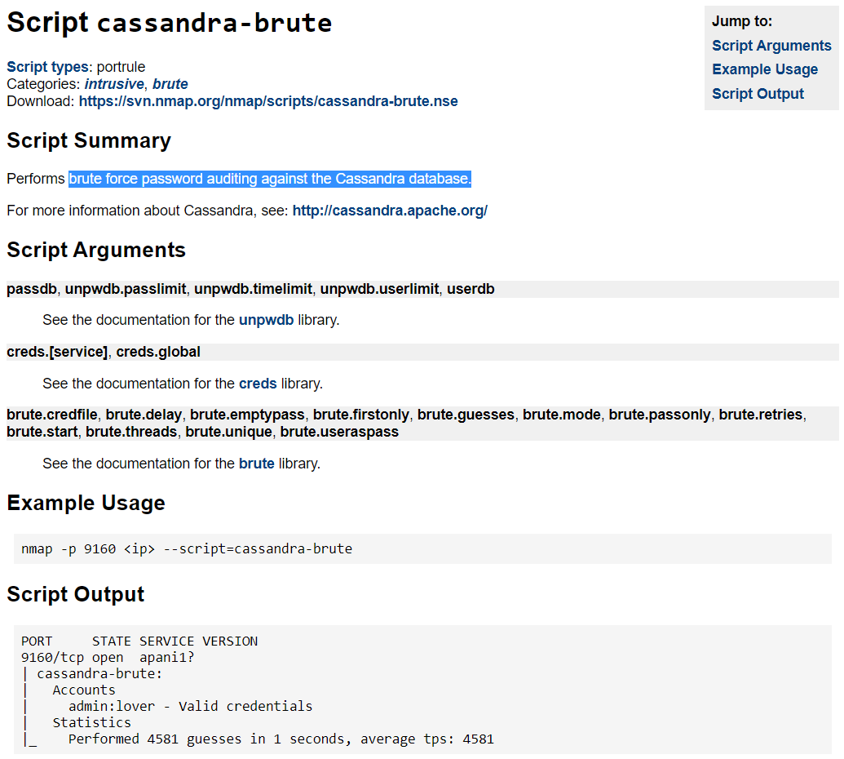
漏洞利用
brute 暴力破解密碼
password guessing

Slide 48
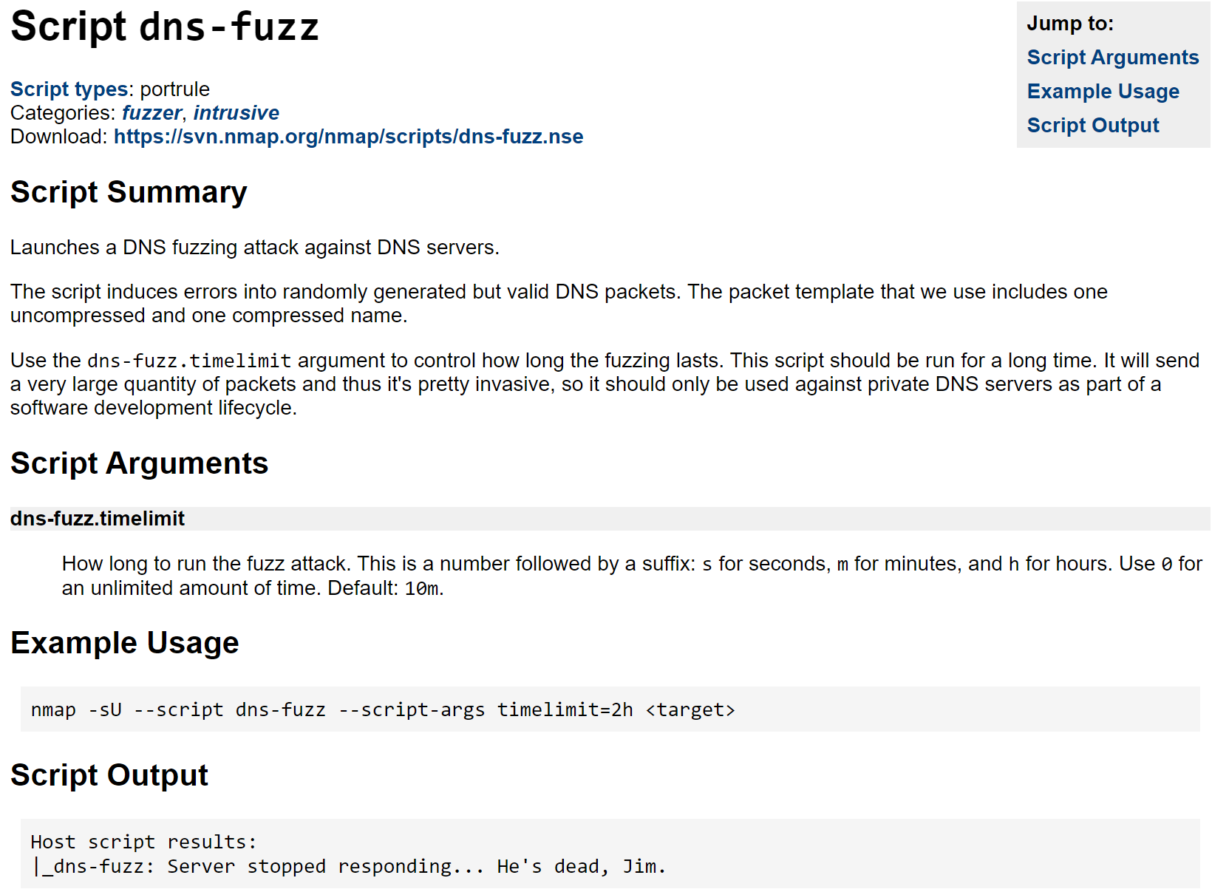
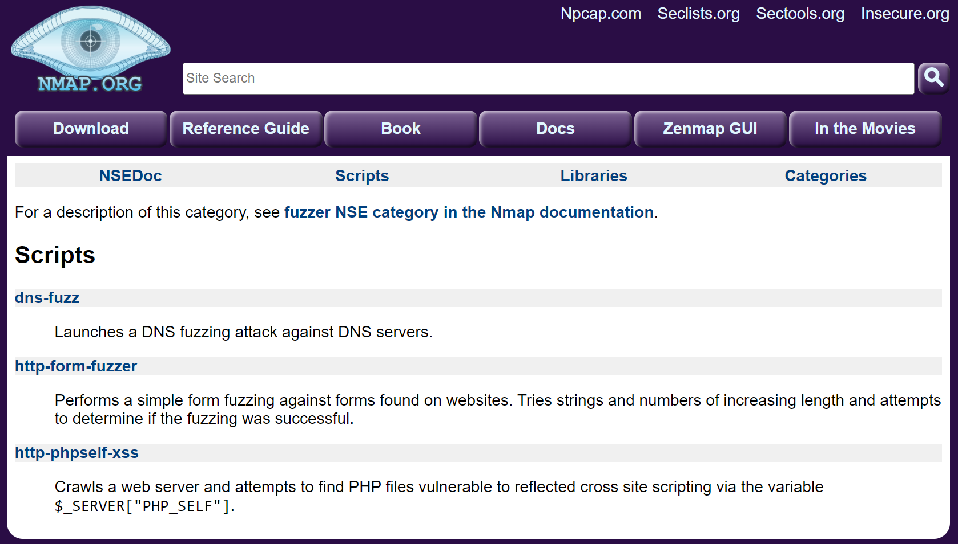
Fuzzer 模糊測試
https://nmap.org/nsedoc/scripts/dns-fuzz.html

Slide 49
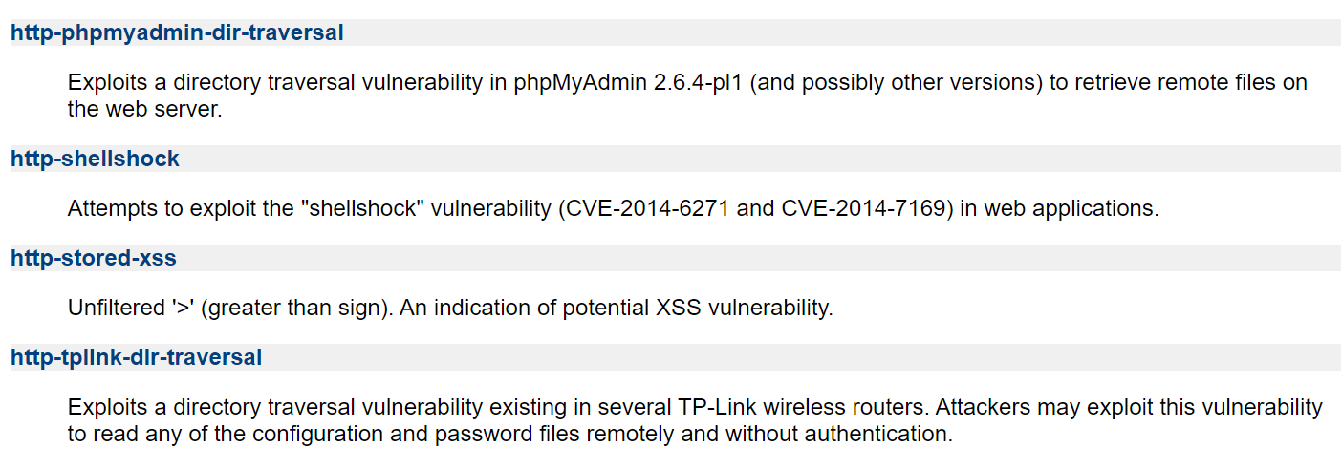
exploit 攻擊
GITHUB : nccgroup/nmap-nse-vulnerability-scripts
https://github.com/nccgroup/nmap-nse-vulnerability-scripts/tree/master

Slide 50
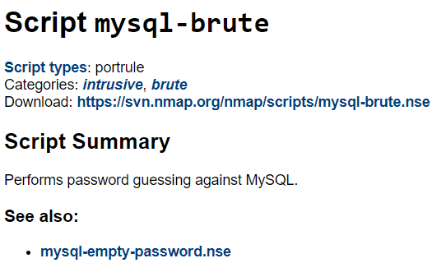
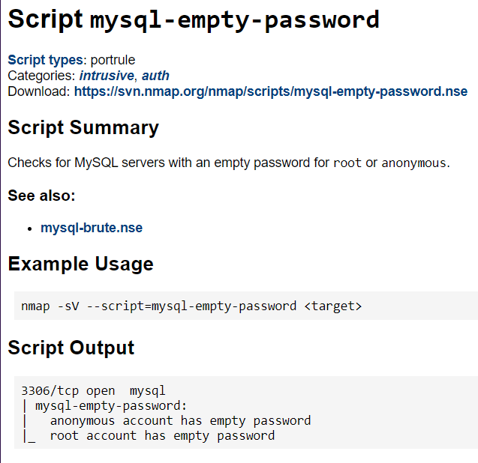
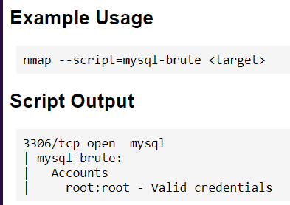
漏洞檢測
https://nmap.org/nsedoc/scripts/mysql-empty-password.html
https://nmap.org/nsedoc/scripts/mysql-brute.html

Slide 51
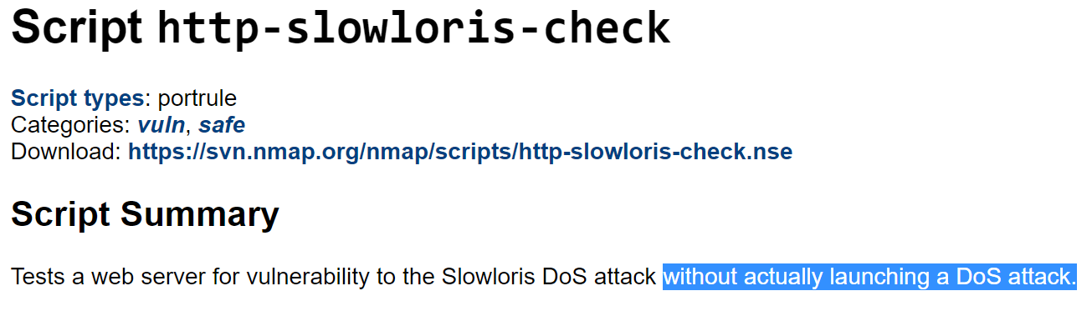
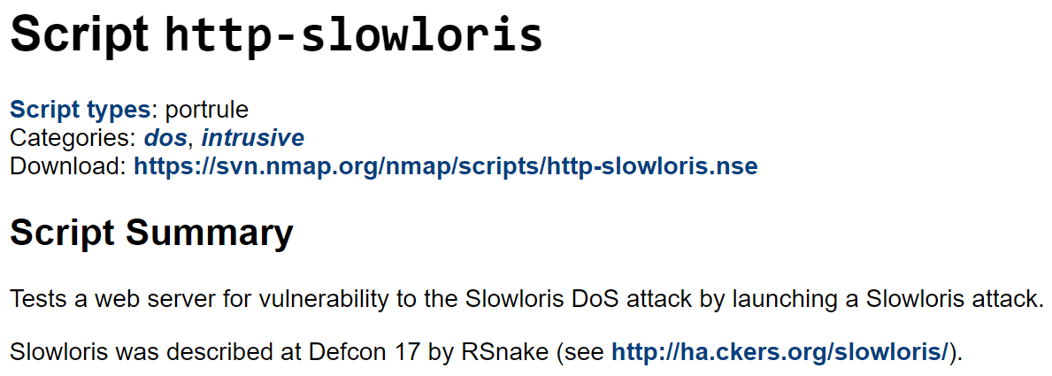
https://nmap.org/nsedoc/scripts/http-slowloris-check.html
https://nmap.org/nsedoc/scripts/http-slowloris.html

Slide 52
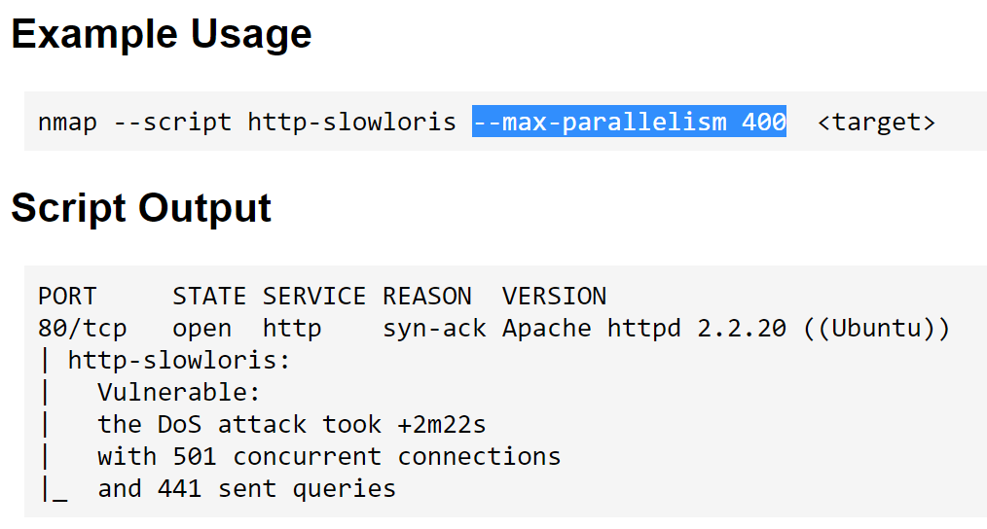
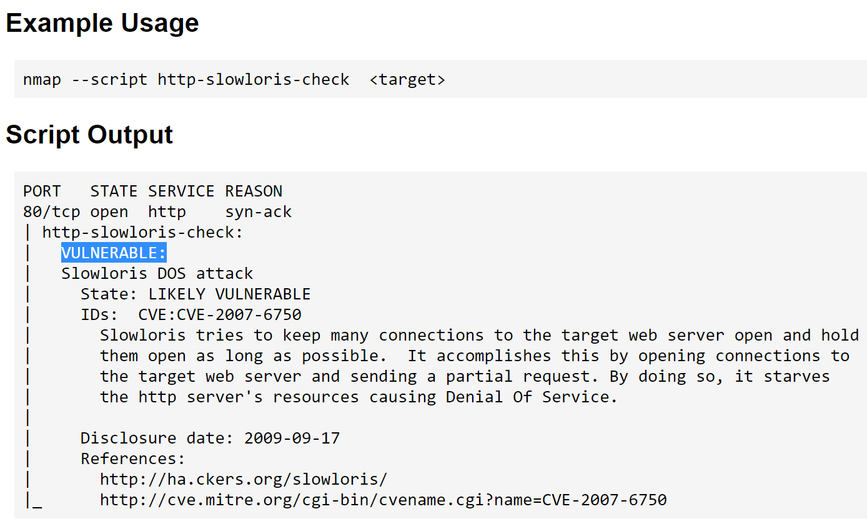
Please note that the number of concurrent connexions must be defined with the --max-parallelism option (default is 20, suggested is 400 or more) Also, be advised that in some cases this attack can bring the web server down for good, not only while the attack is running.

Slide 53



漏洞檢測:Exchange Server伺服器|CVE-2022-41082
ProxyNotShell是越南安全業者GTSC揭露，是CVE-2022-41082及CVE-2022-41040這2個漏洞的合稱
6萬臺Exchange Server仍未修補ProxyNotShell漏洞 文/林妍溱 | 2023-01-04發表 https://www.ithome.com.tw/news/154989
微軟在去年11月Patch Tuesday完整修補由CVE-2022-41082及CVE-2022-41040組成的ProxyNotShell漏洞後，安全研究人員在今年1月2日進行網路掃瞄發現，全球仍有6萬多臺Exchange Server伺服器因尚未更新版本而曝險
https://github.com/Diverto/nse-exchange

Slide 54
D | 1. | 關於 Nmap工具之指令操作，下列敘述何者正確？ (A) Nmap的 SYN掃描可以掃描 UDP埠 (B) Nmap使用 -T1參數較 -T4參數的掃描速度快 (C) Nmap使用 -sO參數可檢測標的主機的作業系統版本 (D) Nmap使用 -D參數為誘騙掃描(decoy scan)
A | 2, | 某 MIS人員欲對公司一重要伺服器（功能包含檔案伺服器、資料庫功能）使用 Nmap來執行進行滲透測試，以便瞭解該資訊設備之漏洞是否全數修補完成，請問該 MIS使用此工具最主要之目的為下列何者？ (A) 利用該伺服器已知對外開放之服務埠進行情蒐 (B) 利用該伺服器已知之漏洞提升權限 (C) 利用該伺服器已知之漏洞竊取檔案 (D) 利用該伺服器已知之漏洞下載資料庫
C | 3. | Which of the following scanning method splits the TCP header into several packets and makes it difficult for packet filters to detect the purpose of the packet? A. ACK flag probe scanning B. ICMP Echo scanning C. SYN/FIN scanning using IP fragments D. IPID scanning
C | 4. | Sam is a penetration tester hired by Inception Tech, a security organization. He was asked to perform port scanning on a target host in the network. While performing the given task, Sam sends FIN/ACK probes and determines that an RST packet is sent in response by the target host, indicating that the port is closed. What is the port scanning technique used by Sam to discover open ports? Xmas scan B. IDLE/IPID header scan C. TCP Maimon scan D. ACK flag probe scan

Slide 55
滲透測試主題3:
Metasploit Framework

Slide 56
Metasploit Framework
Metasploit Framework（MSF）是一個廣泛使用的開源安全漏洞評估工具，主要用於開發和執行各種安全測試、滲透測試和漏洞利用。它提供了一個模組化、可擴展的平台，使安全專業人員能夠有效地進行測試和漏洞利用，以確保系統的安全性。
Metasploit Framework 的主要特點包括：
模組化架構： Metasploit 使用模組化的架構，允許用戶根據需要自由添加、刪除或修改不同的模組。這包括各種攻擊模組、Payload 模組、漏洞利用模組等。
多平台支持： Metasploit 可以在多種操作系統上運行，包括 Linux、Windows、macOS 等。這使得用戶能夠在不同環境中進行安全測試。
漏洞利用： Metasploit Framework 內置了大量的漏洞利用代碼，使用戶能夠利用特定漏洞進行安全測試，以確保系統的強健性。
Payload 支持： Metasploit 提供了多種 Payload，用於在成功入侵目標後執行特定的操作，例如遠程命令執行、Shell 提取、檔案上傳等。
全面的測試工具： 除了漏洞利用外，Metasploit 還提供了許多用於信息收集、探測、社交工程等測試的工具。

Slide 57

The architecture of the Metasploit framework
New

Slide 58

Google 搜尋 Apache Axis2 CVE 找到一個10分的漏洞

Slide 59

Metasploit模組，因為暴力破解通常需要字典檔

Slide 60

啟動metasploit : msfconsole

Slide 61

滲透測試–Apache Axis2
搜尋漏洞可用模組: search CVE-2010-0219

Slide 62

使用該模組: use exploit/multi/http/axis2_deployer

Slide 63

查看模組設定: options

Slide 64

修正錯誤的設定: set RPORT 8282

Slide 65

確認設定無誤後，便執行攻擊指令 : exploit
shell : 進入靶機的cmd shell
whoami : 顯示目前使用者的身分 (authority/system : 最高權限，相當於root)

Slide 66

失敗

Slide 67
滲透測試專題:
Log4j滲透測試

Slide 68

A Detailed Guide on Log4J Penetration Testing https://www.hackingarticles.in/a-detailed-guide-on-log4j-penetration-testing/

Slide 69


Slide 70

建置log4j漏洞系統

Slide 71

cd log4j-shell-poc

Slide 72

建置log4j漏洞系統

Slide 73

建置log4j漏洞系統
docker run --network host log4j-shell-poc

Slide 74

安裝java
下載JAVA https://mirrors.huaweicloud.com/java/jdk/8u202-b08/

Slide 75

tar -xf jdk-8u202-linux-x64.tar.gz
mv jdk1.8.0_202 /usr/bin
cd /usr/bin

Slide 76


Slide 77

改攻擊程式碼poc.py

Slide 78


Slide 79

成功

Slide 80


Slide 81
滲透測試專題:

Slide 82



https://www.hackingarticles.in/ctf-challenges-walkthrough/

Slide 83

https://www.hackingarticles.in/penetration-testing/

Slide 84

Web Penetration Testing
https://www.hackingarticles.in/web-penetration-testing/

Slide 85


